Slide 1
"Современные игровые технологии в развитии речевой активности дошкольников"
Подготовила воспитатель
младшей группы
Гарифуллина Раиля Рамилевна
2020 г

Slide 2
Без игры нет, и не может быть полноценного умственного развития. Игра – это огромное светлое окно, через которое в духовный мир ребенка вливается живительный поток представлений, понятий. Игра – это искра, зажигающая огонек пытливости и любознательности.
В. А. Сухомлинский
В Федеральных государственных общеобразовательных стандартах ДО игра рассматривается как важное средство социализации личности ребенка – дошкольника. Право на игру зафиксировано в Конвенции о правах ребенка (ст. 31).
В условиях введения ФГОС ДО для педагогов важно понять: что представляют собой игровые технологии, как использовать их в воспитательно-образовательном процессе?

Slide 3
Сущность игровых технологий
заключается в совокупности огромного количества методов и приемов организации воспитательно-образовательного процесса в форме различных игр.

Slide 4
Цель игровой технологии - не менять ребёнка и не переделывать его, не учить его каким-то специальным поведенческим навыкам, а дать возможность «прожить» в игре волнующие его ситуации при полном внимании и сопереживании взрослого.

Slide 5
Согласно ФГОС ДО содержание образовательной программы в ДОУ должно обеспечивать развитие личности, мотивации и способностей детей в различных видах деятельности и охватывать следующие структурные единицы, представляющие определенные направления развития и образования детей (далее – образовательные области) :
• социально-коммуникативное развитие;
• познавательное развитие;
• речевое развитие;
• художественно-эстетическое развитие;
• физическое развитие.

Slide 6
Понятие "современные игровые технологии в речевом развитие» включает достаточно обширную группу методов и приемов организации педагогического процесса в форме различных педагогических игр.
Реализация игровых приемов и ситуаций в образовательном процессе
происходит по следующим основным направлениям:
•дидактическая цель ставится перед детьми в форме игровой задачи;
•деятельность подчиняется правилам игры;
•учебный материал используется в качестве еѐ средства;
•в деятельность вводится элемент соревнования, который переводит
дидактическую задачу в игровую;
•успешное выполнение дидактического задания связывается с игровым
результатом

Slide 7
МЫ РАССМОТРИМ ПРИМЕНЕНИЕ ИГРОВЫХ ТЕХНОЛОГИЙ В ОБРАЗОВАТЕЛЬНОМ ПРОЦЕССЕ ДОУ ПО НАПРАВЛЕНИЯМ СОЦИАЛЬНО- КОММУНИКАТИВНОЕ РАЗВИТИЕ И РЕЧЕВОЕ РАЗВИТИЕ.
Социально-коммуниктивное
Речевое

Slide 8
Социально-коммуникативное
развитие направлено на усвоение норм и ценностей, принятых в обществе, развитие общения и взаимодействия ребёнка со взрослыми и сверстниками; развитие эмоциональной отзывчивости, сопереживания, формирование готовности к совместной деятельности со сверстниками.
ИГРОВАЯ ТЕХНОЛОГИЯ ВКЛЮЧАЕТ В СЕБЯ:
• Игровые тренинги
• Сюжетно – ролевые игры
• Театрализованные игры

Slide 9
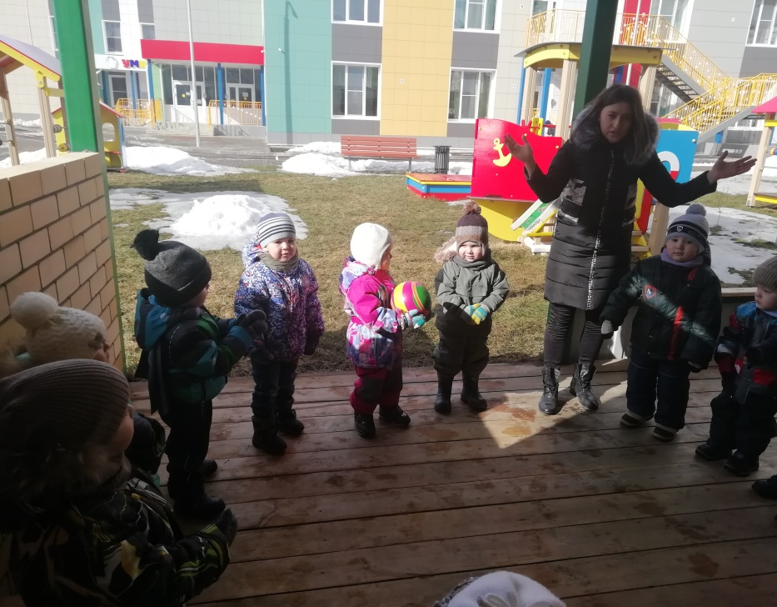
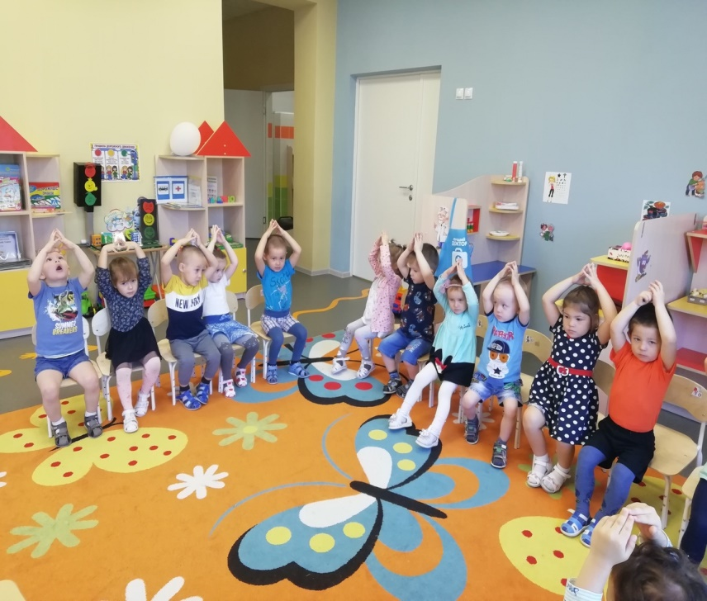
Игровые тренинги
Игра «Вежливые слова» (слова приветствия, пожелания и др.)
Пальчиковая игра «Теремок»

Slide 10
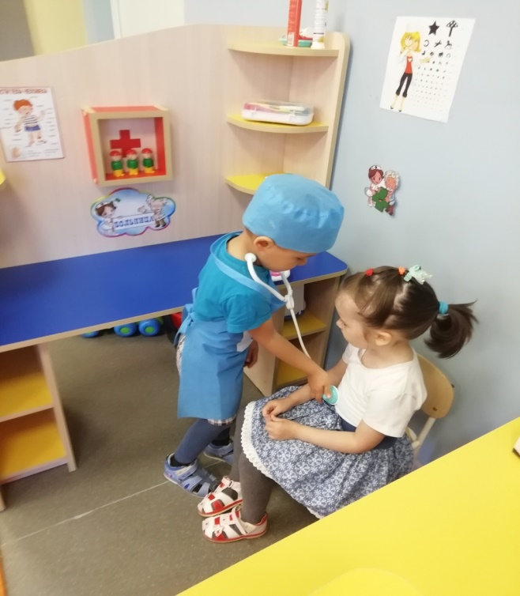
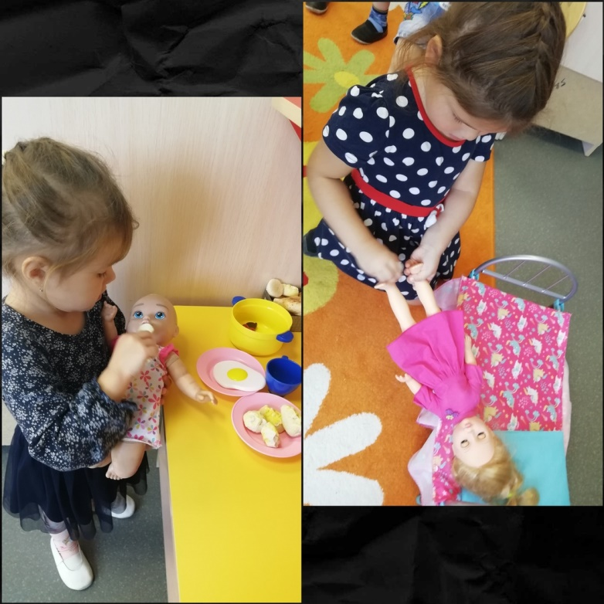
Сюжетно-ролевые игры
Больница
Семья

Slide 11
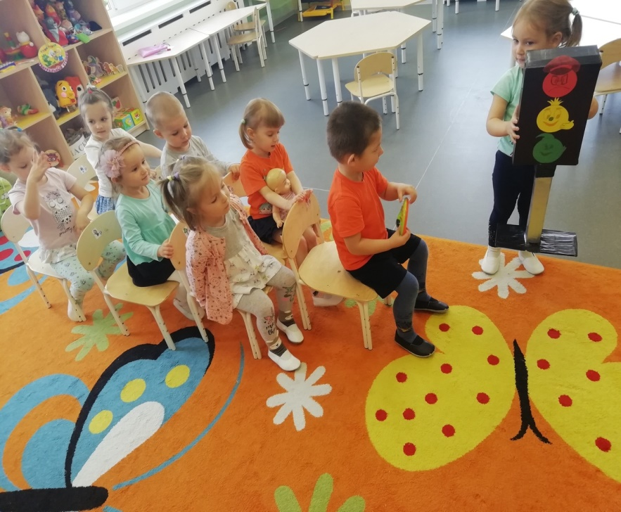
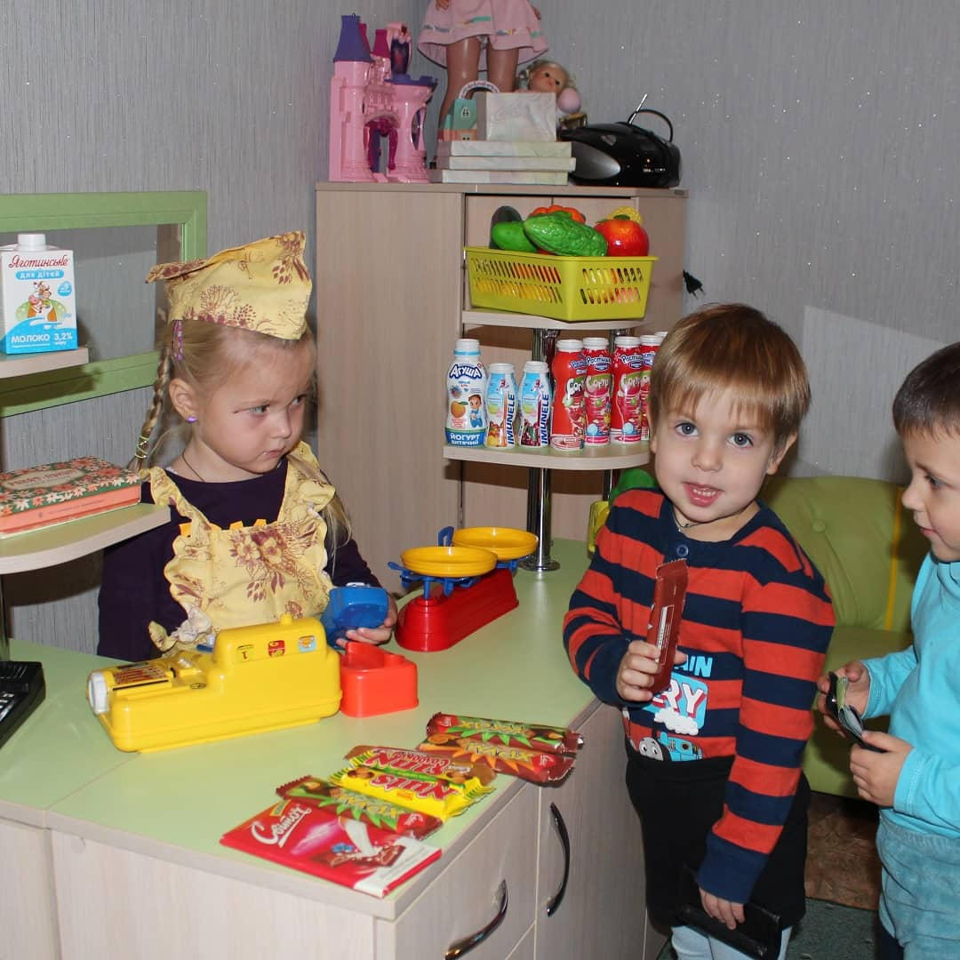
Сюжетно-ролевые игры
Поездка на транспорте
Поход в театр (магазин и др.)

Slide 12
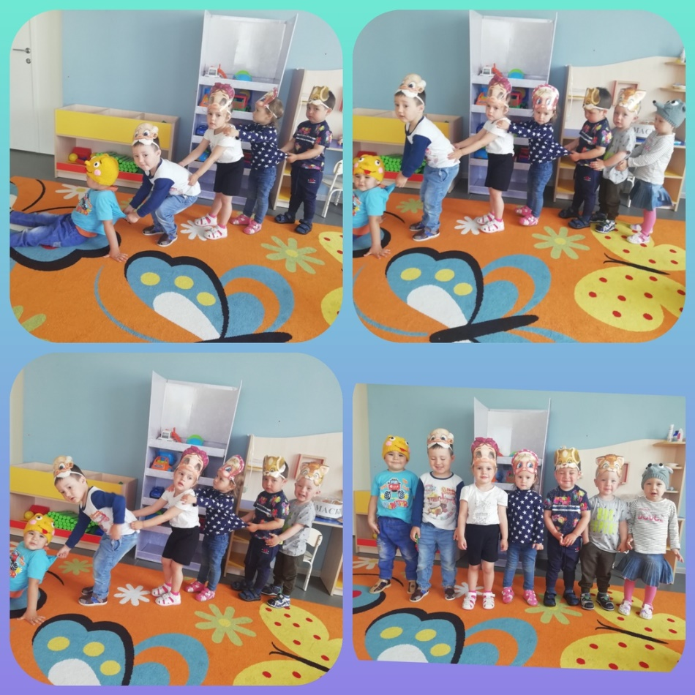
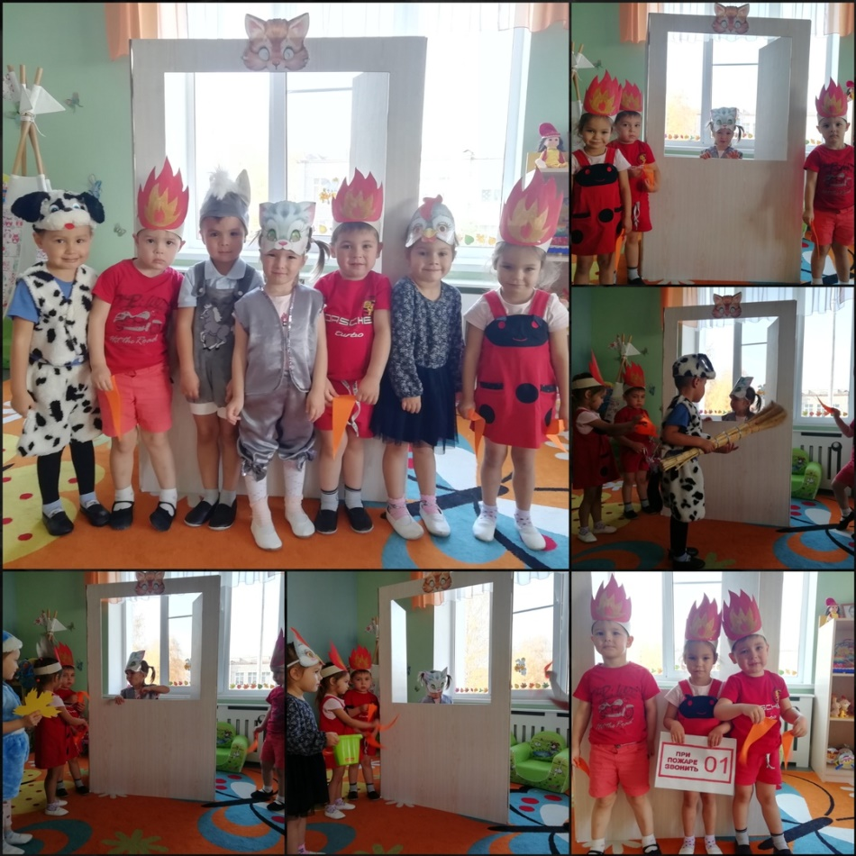
Театрализованные игры
Инсценировка сказки «Репка»
Сказка –драматизация «Кошкин дом»

Slide 13
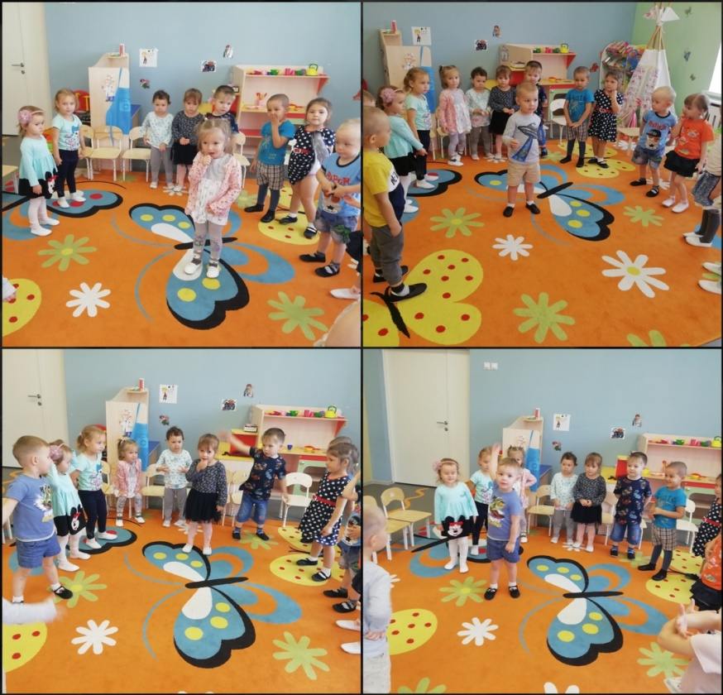
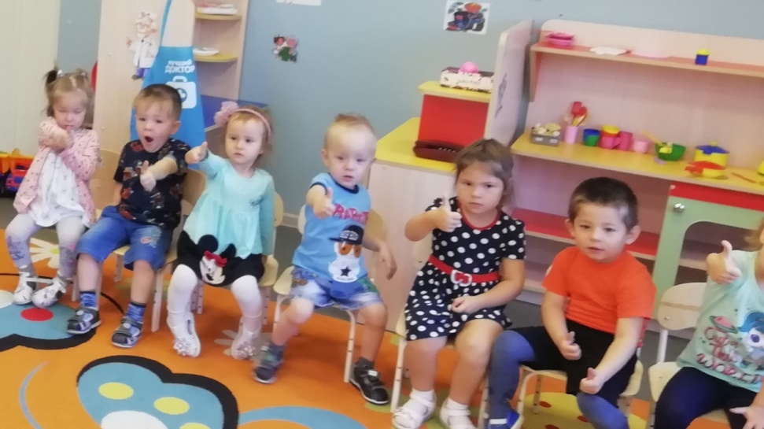
Театрализованные игры
Угадай, что я делаю?
Как живешь?

Slide 14
Речевое
развитие включает владение речью как средством общения и культуры; обогащение активного словаря; развитие связной, грамматически правильной диалогической и монологической речи; развитие речевого творчества; развитие звуковой и интонационной культуры речи, фонематического слуха; знакомство с книжной культурой, детской литературой, понимание на слух текстов различных жанров детской литературы; формирование звуковой аналитико-синтетической активности как предпосылки обучения грамоте.
Применение игровых технологий в работе позволяет повышать успешность обучения детей с речевыми нарушениями.

Slide 15
Проведение специально подобранных игр создает максимально благоприятные условия для развития речи детей. Например таких технологий, как:
Игровые технологии направленные на развитие мелкой моторики
Игровые технологии направленные на развитие артикуляционной моторики
Игровые технологии направленные на развитие дыхания и голоса

Slide 16
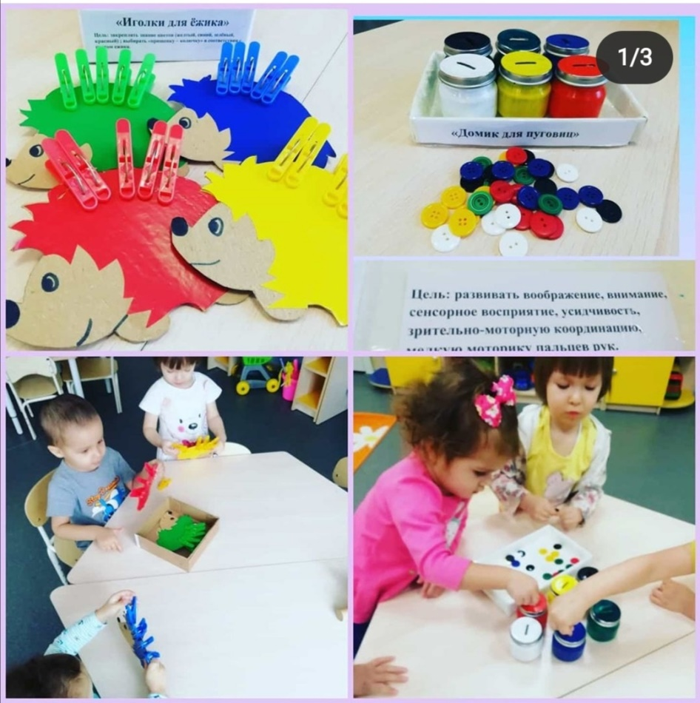
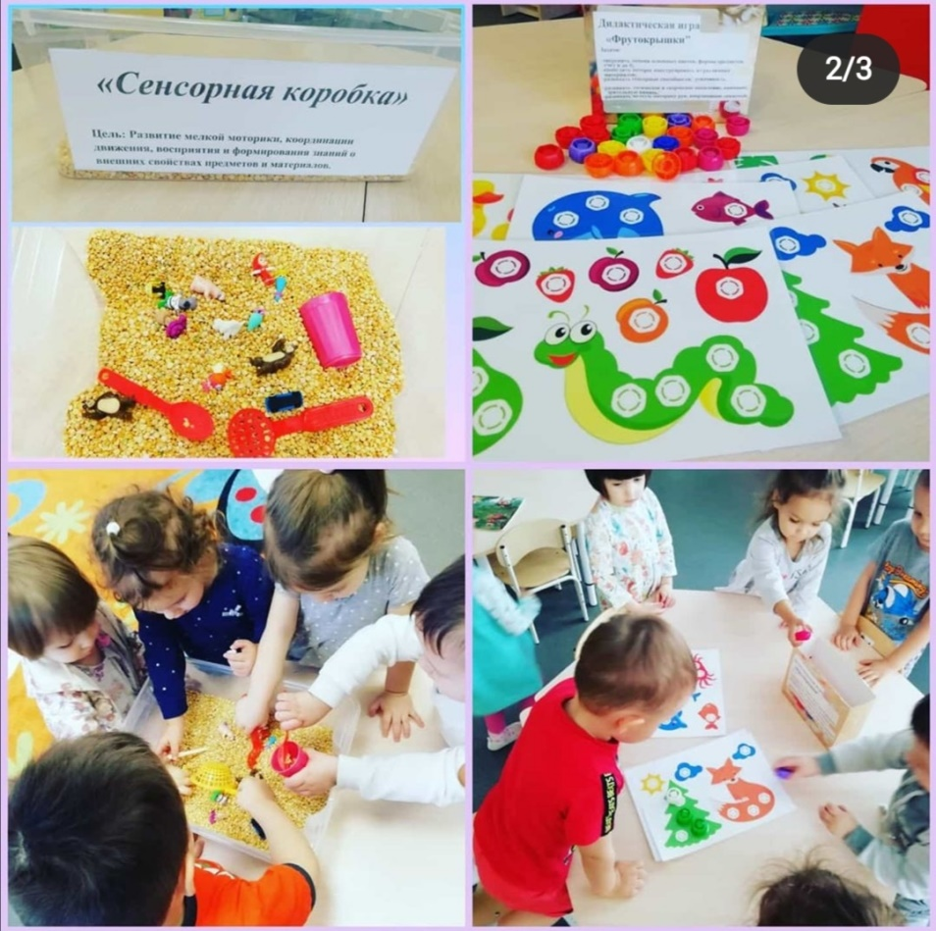
Игры направленные на развитие мелкой моторики
«Домик для пуговиц»
«Иголки для ежика»
«Сенсорная коробка»
Игры с фрутокрышками

Slide 17
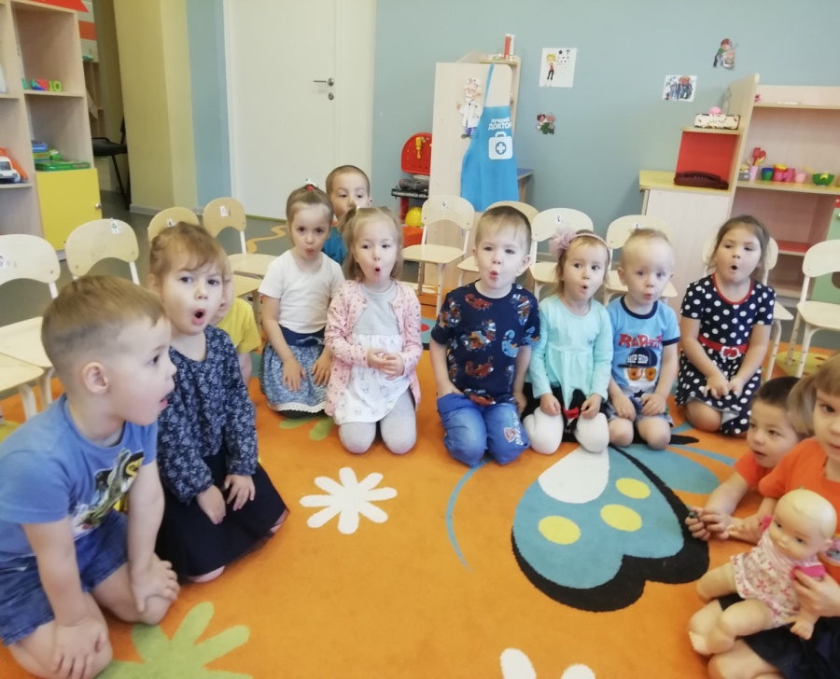
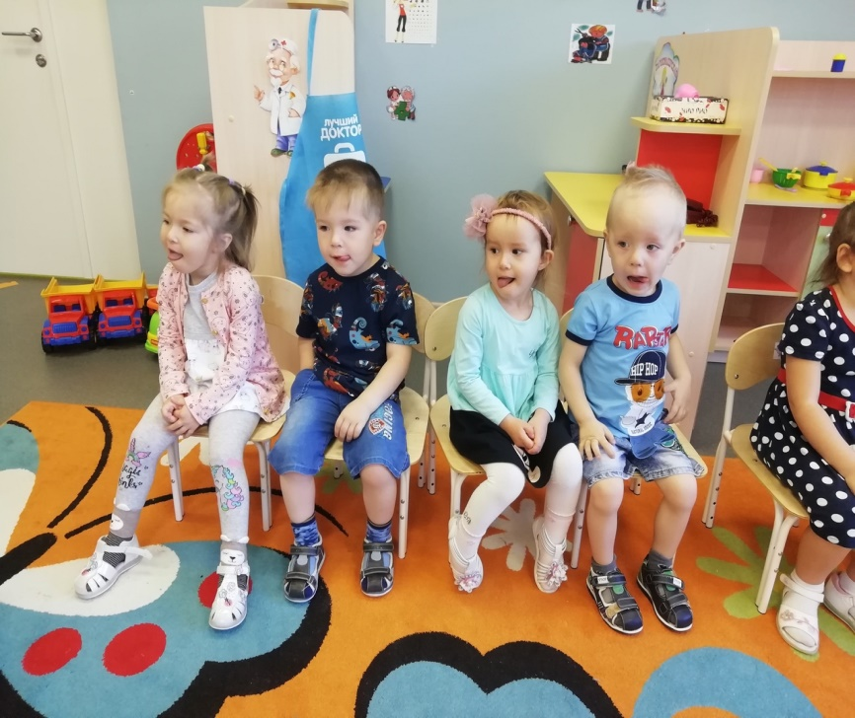
Игры направленные на развитие артикуляционной моторики
Упражнения для губ
Упражнения для языка

Slide 18
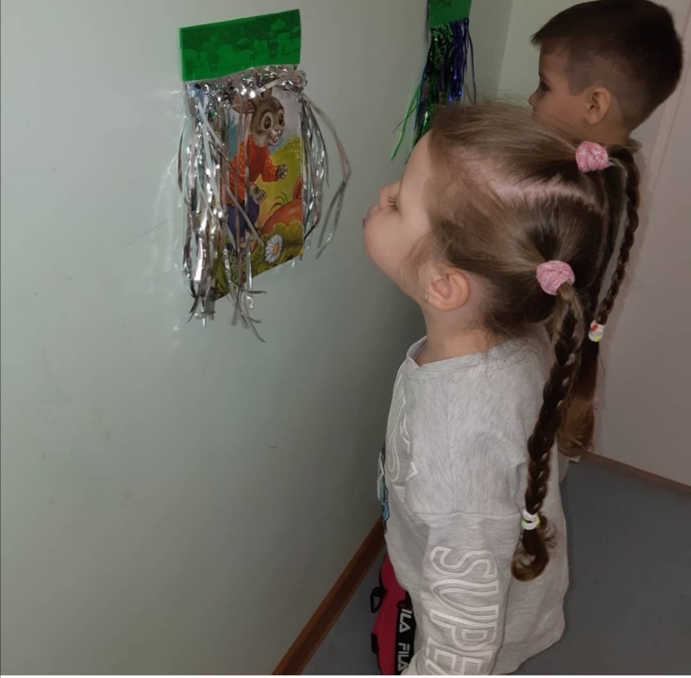
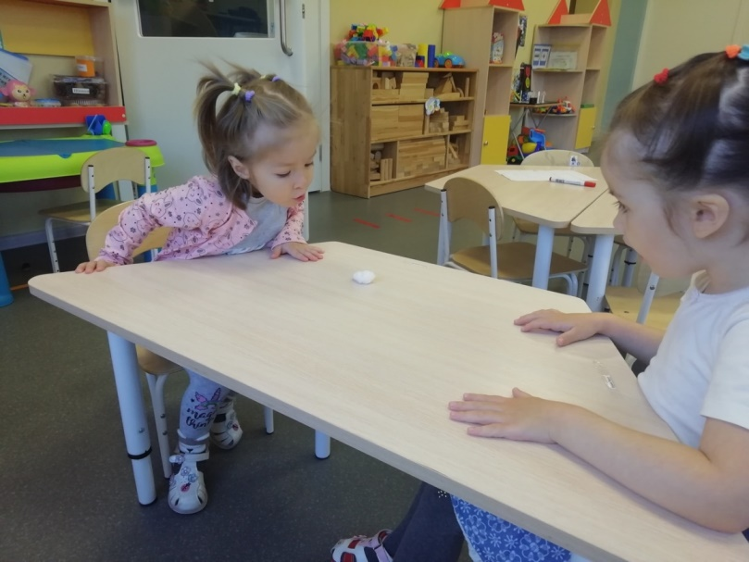
Игровые технологии направленные на развитие дыхания и голоса
« Сдуй кусочек ваты со стола»
« Кто спрятался ?«

Slide 19
Таким образом, речевое развитие в игровой форме
деятельности дает большой результат: наблюдается желание абсолютно всех детей участвовать в этом процессе, который активизирует мыслительную деятельность, обогащает словарный запас детей, развивает умение наблюдать, выделять главное, конкретизировать информацию, сопоставлять предметы, признаки и явления, систематизировать накопленные знания.
Поэтому применение игровых технологий в речевом развитии – очень эффективно

Slide 20
Спасибо за внимание!

